Slide 1
组会进展汇报 · 2026.08.24
AlphaEarth表征向量的
区域解释与泛化验证
从原论文工作链条到广东区域复现：数据、证据与下一步
汇报人：Xuzihan
Notes:
各位老师、同学好。今天我汇报的是AlphaEarth表征向量在区域尺度上的可解释性和泛化验证。为了让第一次接触这个项目的老师也能理解，我会先介绍原论文究竟完成了哪些工作、它用什么证据支撑结论；然后说明我复现了其中哪一部分，再解释数据尺度、大湾区与广东省的阶段结果以及下一步验证计划。
[Sources]
- /Users/chabing/Desktop/project/alphaearth-reproduction-main/README.md
- https://arxiv.org/pdf/2602.10354

Slide 2
原论文不是只训练模型，而是建立从解释到应用的完整链条
研究对象：2017—2023年美国本土约1210万条样本；每条样本含64维AlphaEarth表征和26项环境变量。
01
02
03
04
解释表征
验证稳健性
构建知识库
搭建问答系统
用Spearman、随机森林和Transformer，判断64维向量能否表达温度、植被、地形等26项环境信息。
→
采用2°空间分块与2017—2023年度比较，检验关系能否迁移到未见区域和不同年份。
→
形成“维度—环境含义”字典，并把约1210万条向量写入FAISS检索数据库。
→
结合检索增强生成与大语言模型，回答地表环境问题；完成360轮系统评价。
本项目的复现边界
目前重点复现前两步：环境解释与空间/时间稳健性验证；尚未复现FAISS知识库和RAG问答应用层。
AlphaEarth区域解释与泛化验证 · 组会进展
2
Notes:
先看原论文的完整工作。它不是只训练一个预测模型，而是包含四个阶段。第一，在美国本土约1210万条样本上，用Spearman、随机森林和Transformer解释64维AlphaEarth表征与26项环境变量的关系。第二，用2度空间分块和2017到2023年的年度比较验证空间与时间稳健性。第三，根据稳定关系建立维度含义字典，并把全部表征写入FAISS向量数据库。第四，结合检索增强生成和大语言模型，形成地表环境问答系统，并完成360轮系统评价。我们当前主要复现前两步，还没有进入知识库和问答应用层。
[Sources]
- https://arxiv.org/html/2602.10354

Slide 3
论文结果：预测精度高，时空稳定性强
左图数值按百分制显示，例如97表示R²＝0.97。
随机森林代表变量：随机验证 R²×100
R²＞0.90的变量数（共26项）
空间损失
时间稳定性
RF前10项：0.009
Transformer：0.017
年度轮廓平均
r＝0.963
应用层：360轮评价，系统平均得分3.74/5
AlphaEarth区域解释与泛化验证 · 组会进展
3
Notes:
原论文的结论不是靠单一指标支撑。左图列出随机森林的代表结果：露点温度和平均气温R平方达到0.97，地表温度和高程约0.96，NDVI、EVI和树木覆盖约0.93到0.94。右上图显示，26个变量中随机森林有12个、Transformer有14个变量的R平方超过0.90。空间验证方面，随机森林前10项平均损失只有0.009，Transformer平均损失为0.017；年度相关轮廓平均达到0.963。应用层还完成360轮评价，系统平均得分为3.74分。这些指标构成我们区域复现需要对照的论文基准。
[Sources]
- https://arxiv.org/html/2602.10354

Slide 4
这个项目要回答：64个抽象数字是否对应真实环境信息？
AlphaEarth做了什么
我的工作
把同一地点的64维向量与26个环境变量配对
一个地点 × 一个年份
↓
训练模型：仅凭64维向量预测温度、植被、地形等变量
64维表征向量（embedding）
检查哪些维度与哪些物理变量稳定相关
它不是温度或植被指数，而是模型学习得到的64个无量纲特征。
比较随机留出与空间留出，判断能否迁移到未见区域
核心不是“把模型分数做高”，而是确认分数代表真实环境信息。
AlphaEarth区域解释与泛化验证 · 组会进展
4
Notes:
AlphaEarth会把某个地点在某一年的多源遥感信息压缩成64个数字，称为64维表征向量。这里的表征向量不是直接的温度、降水或植被指数，而是一组由模型学习得到的抽象特征。我的工作是把这64个数字与同一地点、同一年对应的26个环境变量配对，然后回答三个问题：第一，能否从这64个数字重建环境变量；第二，哪些维度具有稳定的物理含义；第三，模型在新区域还能不能保持表现。
[Sources]
- https://developers.google.com/earth-engine/datasets/catalog/GOOGLE_SATELLITE_EMBEDDING_V1_ANNUAL
- /Users/chabing/Desktop/project/alphaearth-reproduction-main/src/run_gba_real_analysis.py

Slide 5
每条样本由“表征向量、环境标签、位置和年份”共同组成
01
02
03
04
建立采样点
配对两类数据
训练解释模型
验证是否可靠
0.025°规则网格
记录经纬度、城市和年份
→
64维AlphaEarth向量
26个目标环境变量
→
相关分析、随机森林
注意力回归模型
→
随机交叉验证
空间分块与时间稳定性
术语说明
表征向量＝模型学习得到的特征；目标变量＝希望预测的环境量；泛化＝模型面对未参与训练的新区域时仍能有效。
AlphaEarth区域解释与泛化验证 · 组会进展
5
Notes:
数据处理可以分成四步。第一，在研究区建立规则采样点。第二，为每个采样点和年份配对AlphaEarth的64维表征向量与26个环境变量。第三，使用相关分析、随机森林回归和基于注意力机制的回归模型分析两者关系。第四，分别做随机交叉验证、空间分块交叉验证和年度稳定性检验。这里需要明确三个术语：目标变量是要预测的环境量；解释性是维度与物理变量之间是否有稳定关系；泛化是模型在没见过的区域是否仍然有效。
[Sources]
- /Users/chabing/Desktop/project/alphaearth-reproduction-main/src/run_gba_real_analysis.py
- /Users/chabing/Desktop/project/alphaearth-reproduction-main/src/run_gba_transformer.py
- /Users/chabing/Desktop/project/alphaearth-reproduction-main/src/run_gba_quality_audit.py

Slide 6
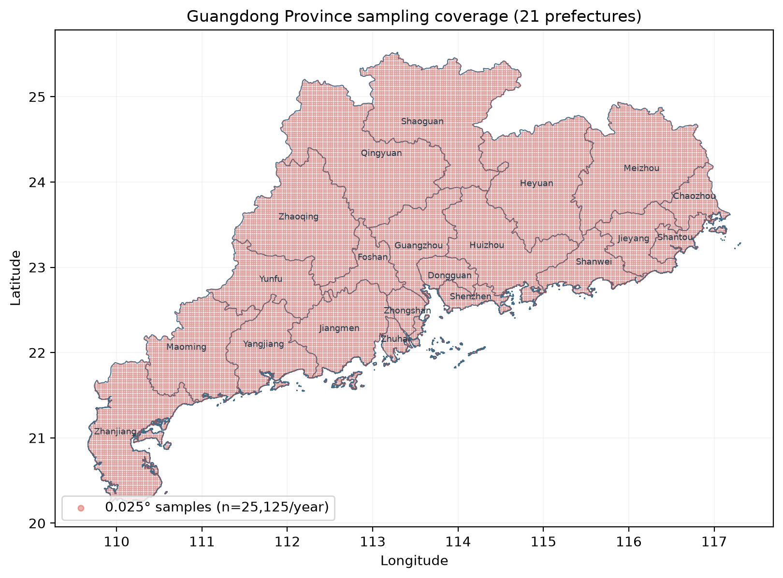
当前数据已从大湾区扩展到广东省21个地级市
广东省数据概况
25,125
每年独立采样位置
175,875
2017—2023年总观测数
7年
每个位置按年度配对
26
项环境变量，覆盖地形、土壤、植被、
气候、水文和城市
一行数据＝某位置某年的64维嵌入＋26个环境变量
AlphaEarth区域解释与泛化验证 · 组会进展
6
Notes:
当前已经完成从大湾区到广东省的扩展。广东省覆盖21个地级市，每年有25125个独立位置，2017到2023年共175875条观测。这里的一条观测不是一张影像，而是某个采样位置在某一年的一行表格，包含64个AlphaEarth特征、26个环境变量、经纬度、城市和年份。规则网格的间距是0.025度，在广东纬度大约相当于东西2.6公里、南北2.8公里。
[Sources]
- /Users/chabing/Desktop/project/alphaearth-reproduction-main/data/processed/guangdong_sampling_points_0025deg.summary.json
- /Users/chabing/Desktop/project/alphaearth-reproduction-main/results/guangdong_real/guangdong_sampling_coverage.png

Slide 7
“10米分辨率”只描述原始影像，不等于训练样本尺度
必须区分四个概念
10 m
约1 km
约2.7 km
30 m—11.1 km
原生空间分辨率
嵌入提取尺度
采样点间距
环境标签分辨率
→
→
→
AlphaEarth官方影像的原生像元为10 m × 10 m
500 m半径缓冲，按1 km尺度提取64维均值
0.025°规则网格决定样本中心之间的距离
不同环境产品的真实像元大小差异很大
规范表述：GEE是处理平台；10米仅指AlphaEarth原生像元；当前单条嵌入的空间支持约1公里。
AlphaEarth区域解释与泛化验证 · 组会进展
7
Notes:
这一页解决最容易混淆的问题。官方AlphaEarth影像的原生空间分辨率是10米，但我们并没有把每个10米像元作为一条训练样本。严格版按照论文方法，对每个采样点建立500米半径缓冲区，并以1公里计算尺度提取64维向量。因此单条嵌入观测的空间支持范围约为1公里。采样点中心之间又相隔约2.7公里。最后，监督标签来自不同环境产品，原生像元从30米到11.1公里不等。这四个尺度不能统一叫做分辨率。
[Sources]
- https://developers.google.com/earth-engine/datasets/catalog/GOOGLE_SATELLITE_EMBEDDING_V1_ANNUAL
- /Users/chabing/Desktop/project/alphaearth-reproduction-main/src/fetch_gba_embeddings_gee.py
- /Users/chabing/Desktop/project/alphaearth-reproduction-main/data/processed/gba_aef_gee_1km_2017_2023.provenance.json

Slide 8
26个环境变量的原生分辨率从30米跨越到11.1公里
像元边长越大，空间信息越粗；重采样到10米不会产生新的局地信息。
类别
代表变量
实际数据源
原生像元大小
地形
高程、坡度、坡向
SRTM
30 m
土壤
黏土、有机碳、pH、持水量
OpenLandMap
250 m
植被
树木覆盖率
Hansen全球森林变化
约31 m
植被
叶面积指数、反照率
MODIS
500 m
植被与地表温度
NDVI、EVI、日间/夜间地表温度
MODIS
1 km
气候与水文
气温、露点、降水、土壤水分、径流、蒸散发
ERA5-Land
约11.1 km
城市环境
不透水面、夜间灯光、人口密度
WorldCover / VIIRS / GPW
10 m—1 km；
不透水面按500 m邻域统计
AlphaEarth区域解释与泛化验证 · 组会进展
8
Notes:
监督标签的原生分辨率差异很大。地形数据大约30米，土壤250米，叶面积指数和反照率500米，NDVI、EVI和地表温度约1公里。最粗的是ERA5-Land气候和水文数据，像元边长约11.1公里。当前代码为了统一提取，先进行双线性重采样再取点，但这只是把粗网格插值到更细的输出网格，不会产生新的10米气候信息。因此在解释结果时，应以原始数据源的分辨率为准。
[Sources]
- /Users/chabing/Desktop/project/alphaearth-reproduction-main/src/fetch_gba_environment_gee.py
- https://developers.google.com/earth-engine/datasets/catalog/ECMWF_ERA5_LAND_MONTHLY_AGGR
- https://developers.google.com/earth-engine/datasets/catalog/USGS_SRTMGL1_003
- https://developers.google.com/earth-engine/datasets/catalog/MODIS_061_MOD13A2
- https://developers.google.com/earth-engine/datasets/catalog/MODIS_061_MOD15A2H
- https://developers.google.com/earth-engine/datasets/catalog/UMD_hansen_global_forest_change_2025_v1_13

Slide 9
核心提取口径已经对齐，样本规模、标签来源和模型容量仍不同
比较维度
原论文（美国本土）
大湾区
广东省
研究范围
CONUS，美国本土
11个城市
21个地级市
年度记录
约173万/年；约1210万总
7,802/年；54,614总
25,125/年；175,875总
时间与网格
2017—2023；0.025°
相同
相同
AlphaEarth提取
64维；1 km；500 m缓冲
相同
相同
气温与降水标签
PRISM，约4 km
ERA5-Land，约11.1 km
ERA5-Land，约11.1 km
水文标签
ERA5-Land，约11 km
ERA5-Land，约11.1 km
ERA5-Land，约11.1 km
随机森林训练量
每个变量最多70万条
每个变量最多3万条
每个变量最多3万条
Transformer规模
500万条；4层8头；60轮
3万条；2层4头；12轮
3万条；2层4头；12轮
空间交叉验证
2°×2°分块；5折
0.5°×0.5°分块；5折
0.5°×0.5°分块；5折
结论边界：这是区域方法复现，不是等样本、等标签、等模型条件下的数值复现。
AlphaEarth区域解释与泛化验证 · 组会进展
9
Notes:
这一页把原论文、大湾区和广东省放在同一个口径下比较。已经严格对齐的是时间范围、0.025度网格、64维输入、1公里提取尺度和500米缓冲区。主要差异有三类。第一是数据规模：论文约1210万条，我们分别只有5.46万和17.59万条。第二是标签来源：论文的气温和降水使用约4公里的PRISM，我们使用约11.1公里的ERA5-Land；水文数据则都来自ERA5-Land。第三是模型容量：论文的随机森林最多使用70万条样本，Transformer使用500万条、4层8头和60轮训练；区域实验最多使用3万条，Transformer是2层4头和12轮。因此目前是方法复现和区域泛化实验，不是等条件的数值复现。
[Sources]
- https://arxiv.org/html/2602.10354
- /Users/chabing/Desktop/project/alphaearth-reproduction-main/results/gba_real/analysis_results_paper_method.json
- /Users/chabing/Desktop/project/alphaearth-reproduction-main/results/guangdong_real/analysis_results_paper_method.json
- /Users/chabing/Desktop/project/alphaearth-reproduction-main/results/gba_real/transformer_results.json
- /Users/chabing/Desktop/project/alphaearth-reproduction-main/results/guangdong_real/transformer_results.json

Slide 10
四类分析分别回答“相关、可预测、可解释、可迁移”
01
02
03
04
相关分析
随机森林回归
注意力回归模型
交叉验证
Spearman秩相关
非线性预测模型
紧凑Transformer
随机留出与空间留出
寻找单个表征维度与环境变量之间的单调关系
用全部64维预测每个环境变量，并计算变量重要性
检验多维联合关系，并与随机森林的解释进行比较
比较模型对普通测试样本和未见区域的预测能力
决定系数 R²
空间损失 ΔR²
越接近1，预测越准确；接近0表示与直接使用均值相近。
随机验证R²－空间验证R²；越小表示区域迁移越稳定。
AlphaEarth区域解释与泛化验证 · 组会进展
10
Notes:
方法可以理解为四个层次。Spearman秩相关先寻找单个维度和环境变量之间是否存在稳定的单调关系。随机森林使用全部64维进行非线性预测，同时给出各维度的重要性。紧凑Transformer进一步检验多维之间的联合关系。最后通过交叉验证判断这些关系是否可靠。R平方越接近1，预测越好；空间损失等于随机验证分数减去空间验证分数，越小越说明模型能够迁移到未见区域。
[Sources]
- /Users/chabing/Desktop/project/alphaearth-reproduction-main/src/run_gba_real_analysis.py
- /Users/chabing/Desktop/project/alphaearth-reproduction-main/src/run_gba_transformer.py
- /Users/chabing/Desktop/project/alphaearth-reproduction-main/src/run_gba_quality_audit.py

Slide 11
论文的强预测尚未复现，但广东省扩展明显改善空间泛化
原论文
大湾区
广东省
代表变量随机验证 R²×100
R²＞0.90变量数（共26项）
90表示R²＝0.90
空间损失 ΔR²（百分点，越低越好）
RF：0.9 / 29.1 / 6.7 Transformer：1.7 / 21.3 / 8.7
阶段判断：相关信号存在；论文级强预测尚未复现；扩大到广东省主要改善了空间泛化。
AlphaEarth区域解释与泛化验证 · 组会进展
11
Notes:
这页用三组图直接比较论文、大湾区和广东省。左图是六个代表变量的随机验证结果，论文基本都在0.93到0.97；区域实验中只有高程超过0.90，其他变量仍有明显差距。右上图进一步说明，论文随机森林有12个、Transformer有14个变量的R平方超过0.90，而大湾区和广东省分别只有1个和0个。右下图看空间泛化，论文随机森林和Transformer的损失分别只有0.9和1.7个百分点；大湾区为29.1和21.3个百分点，广东省降到6.7和8.7个百分点。因此更准确的阶段结论是：环境相关信号确实存在，论文级强预测还没有复现，但扩大空间覆盖明显改善了未见区域表现。
[Sources]
- https://arxiv.org/html/2602.10354
- /Users/chabing/Desktop/project/alphaearth-reproduction-main/results/gba_real/analysis_results_paper_method.json
- /Users/chabing/Desktop/project/alphaearth-reproduction-main/results/guangdong_real/analysis_results_paper_method.json
- /Users/chabing/Desktop/project/alphaearth-reproduction-main/results/gba_real/transformer_results.json
- /Users/chabing/Desktop/project/alphaearth-reproduction-main/results/guangdong_real/transformer_results.json

Slide 12
气候标签过粗，可能同时抬高随机验证并削弱空间泛化
一个ERA5-Land像元：约11.1 km × 11.1 km
随机交叉验证
同一粗像元内的点可能同时出现在训练集和测试集，模型容易利用共同的空间梯度，测试分数可能偏乐观。
→
空间分块交叉验证
约16—18个采样点可能来自同一粗气候像元
整片区域被留出后，共享标签和邻近信息减少，模型必须迁移到新的环境梯度，因此分数更容易下降。
每个点有不同的AlphaEarth向量，但气温、降水等标签高度相似。
这是待验证假设，不能在补充实验前直接作为唯一原因。
AlphaEarth区域解释与泛化验证 · 组会进展
12
Notes:
尺度不匹配可能是结果不稳定的重要原因。ERA5-Land一个像元约11.1公里，而采样点间距约2.7公里，因此一个ERA5像元范围内可能对应16到18个采样点。这些点的AlphaEarth向量不同，但气温、降水、土壤水分等标签高度相似。随机划分时，同一粗像元内的点可能同时进入训练集和测试集，造成伪重复并使随机验证偏乐观。空间留出后，模型必须预测新的区域和环境梯度，分数就会下降。但目前这仍是需要实验验证的假设，不能把所有差异都归因于分辨率。
[Sources]
- https://developers.google.com/earth-engine/datasets/catalog/ECMWF_ERA5_LAND_MONTHLY_AGGR
- /Users/chabing/Desktop/project/alphaearth-reproduction-main/data/processed/guangdong_sampling_points_0025deg.summary.json
- /Users/chabing/Desktop/project/alphaearth-reproduction-main/src/fetch_gba_environment_gee.py

Slide 13
下一阶段先验证数据尺度，再继续扩展模型和应用
01
按ERA5原生像元分组验证
同一个11.1公里像元不能同时进入训练集和测试集，消除伪重复。
02
将嵌入聚合到标签尺度
比较“一个采样点一条记录”和“一个气候像元一条记录”的结果。
03
按原生分辨率分组比较
检验30米、500米、1公里和11公里变量的空间损失是否系统不同。
04
完成多尺度敏感性分析
改变提取窗口和空间分块尺度，确定结论在哪些尺度上稳定。
希望讨论
主评价应优先采用“空间分块”还是“按原生气候像元分组”的交叉验证？
AlphaEarth区域解释与泛化验证 · 组会进展
13
Notes:
下一阶段我建议先验证数据尺度问题，再继续增加模型复杂度。第一，按ERA5原生像元编号做分组交叉验证，确保同一粗像元不会同时进入训练和测试。第二，把同一气候像元内的AlphaEarth向量聚合后重新训练，观察伪重复被消除后结果如何变化。第三，按照变量原生分辨率分组，检验分辨率越粗是否对应更大的空间损失。第四，系统改变嵌入提取窗口和空间分块大小，形成多尺度敏感性分析。希望老师指导的是，后续主评价应以常规空间分块为主，还是把按原生气候像元分组作为更严格的主结果。
[Sources]
- /Users/chabing/Desktop/project/alphaearth-reproduction-main/src/run_gba_quality_audit.py
- /Users/chabing/Desktop/project/alphaearth-reproduction-main/src/run_gba_spatial_sensitivity.py
- /Users/chabing/Desktop/project/alphaearth-reproduction-main/results/gba_real/quality_audit_results.json

